Slide 1
Milan Rastislav Štefánik
Filip Vaľko

Slide 2
Životopis
Milan Rastislav Štefánik sa narodil v Košariskách v rodine evanjelického farára Pavla Štefánika. Prvé tri triedy ľudovej školy vychodil v rodnej dedine, kde ho učil slovenský národovec, absolvent slovenského ev. gymnázia v Revúcej, Martin Kostelný. Podľa svedectva učiteľa bol Milan Rastislav najlepším žiakom na košarištianskej škole. Otec Pavol sa snažil poskytnúť synovi čo najlepšie vzdelanie a preto, aby mohol Milan Rastislav študovať na strednej škole, musel sa dôkladne naučiť po maďarsky. A tak už ako deväťročný odišiel z domu do Šamorína, aby sa pripravil na strednú školu. Stredoškolské štúdium začal na evanjelickom lýceu v Bratislave, vtedajšom Prešporku.

Slide 3
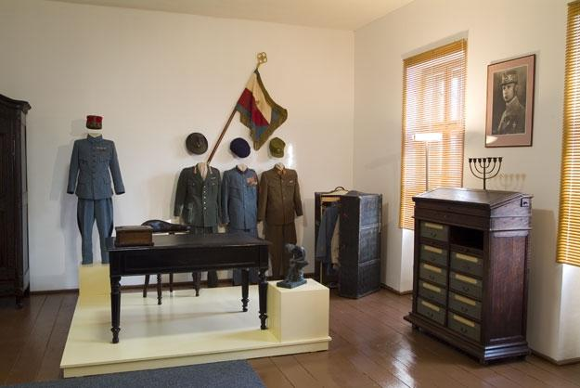
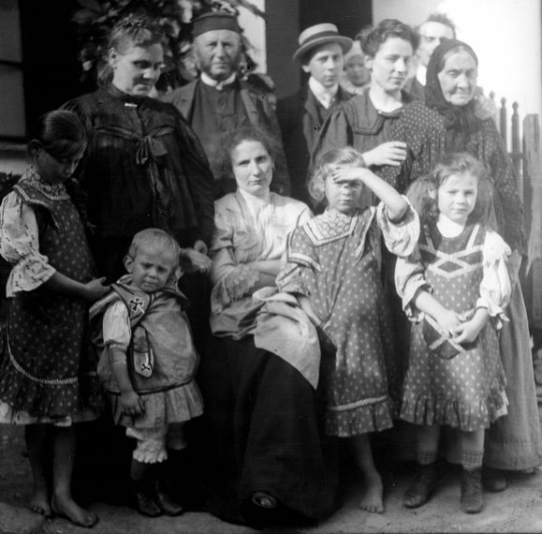
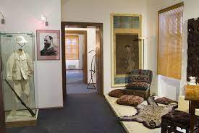

Slide 4
Štúdium
Po maturite v Sarvaši sa rozhodol odísť študovať do Prahy na techniku, odbor stavebné inžinierstvo. V Prahe pôsobil spolok Detvan (hlavným činiteľom bol vtedy medik Vavro Šrobár) a Štefánik tu získal štipendium od Českoslovanskej jednoty.
Štefánik sa stal hlasistom a stúpencom myšlienok T. G. Masaryka, ktorý bol v tej dobe riadnym profesorom Karlovej univerzity. V marci 1898 sa Štefánik stal tajomníkom spolku Detvan.
Odišiel z techniky a dal sa zapísať na odbory astronómia a fyzika, ktoré sa vtedy študovali na Filozofickej fakulte Karlo-Ferdinandovej univerzity. Napriek začínajúcim problémom so žalúdkom sa pustil do štúdia.

Slide 5
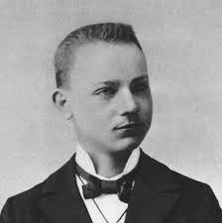
Štefánik za mlada

Slide 6
Svetobežník
Po príchode do Paríža bojoval dlho s existenčnými problémami. Okrem toho sa ešte snažil zachrániť Janssenove observatórium na Mont Blancu, čo sa mu však napokon nepodarilo a 21. septembra bolo observatórium rozobraté. Potom sa snažil vybudovať vlastné observatórium, no jeho finančná situácia mu to nedovoľovala. V tejto oblasti mu vtedy najviac pomohol senátor Émile Chautemps, s ktorého pomocou zorganizoval Štefánik výpravu do severnej Afriky. Tam chcel nájsť vhodné miesto pre svoju hvezdáreň. Precestoval Alžírsko, Atlas, Saharu, Tunisko aj Kartágo, no cesta nemala úspech.

Slide 7
Návrhy a vynálezy
Spolu s Vojtěchom Preissigom vytvorili prvý návrh Československej vlajky, ktorý bol prvýkrát publikovaný v roku 1915 na známkach U.S. Post a taktiež na pohľadniciach a plagátoch vyzývajúcich krajanov k naverbovaniu do Československej armády.
Hozentrágle (držadlo nohavíc), v súčasnosti nazývané traky, o ktorých sa zmieňuje v korešpondencií so svojím otcom. Vynález propagoval aj inzerát firmy z Brna v maďarských novinách. Deštník (dáždnik), galoše a univerzálny nástroj na manikúru.
Skladacia fajka – zrejme na uľahčenie prepravy počas ciest.
Rýchlovazač – obdoba dnešnej rýchloväzby.
Vylepšenie spektroheliografu – prístroja určeného na pozorovanie slnka.
Samočinná výhybka, platňa na otáčanie lokomotívy, loď poháňaná skrutkou alebo pedálmi na spôsob bicykla, pákový preš (lis).
Elektrický prístroj na sčítavanie hlasov, rotačná pohľadnica, kinematograf, spojenie budíčka s fonografom.
Dilatačný teplomer, dilatačný regulátor, dilatačné dynamo, barometer.
Rýchlopalné delo, flinta, ďalekomet.

Slide 8
Vojenská kariéra
Začiatok vojny Štefánika neprekvapil, lebo ho predvídal už niekoľko rokov predtým. Vo vojne však videl hlavne možnosť osamostatnenia Slovákov a tento čin spájal od začiatku s Čechmi. Vzhľadom na jeho zlý zdravotný stav však nemohol hneď odísť na front a dostal sa tam až začiatkom roka 1915. Nastúpil do vojenskej leteckej školy v Chartres a dňa 11. apríla získal diplom pilota a hodnosť desiatnika. V hodnosti podporučíka potom nastúpil na západný front. Slúžil v prieskumnej peruti MF 54. Uskutočnil množstvo prieskumných letov, pri ktorých sledoval pohyby nepriateľských vojsk, navádzal delostreleckú paľbu. Ako prvý v danom úseku frontu začal zavádzať meteorologickú službu. Aj ako letec však mal stále na vedomí osamostatnenie Čechov a Slovákov a snažil sa o vytvorenie samostatnej česko-slovenskej dobrovoľníckej jednotky.

Slide 9
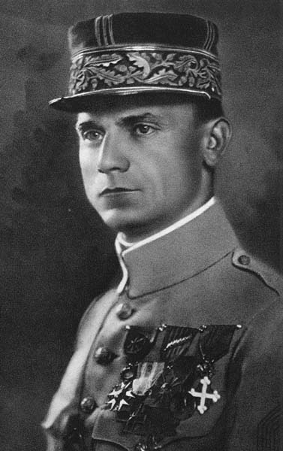

Slide 10
Tragická nehoda
Na rodnú vlasť sa Štefánik veľmi tešil, lebo ju nenavštívil od smrti svojho otca (1913). Dňa 4. mája 1919 nastúpil Štefánik na letisku Campoformido pri Udine do lietadla typu Caproni 450 (č. 11 495), sprevádzaný dvoma talianskymi letcami, poručíkom Giottom Mancinelliom Scottim a seržantom Umbertom Merlinom, a mechanikom-rádiotelegrafistom Gabrielom Aggiustom. Cieľom jeho cesty bolo letisko vo Vajnoroch pri Bratislave. Lietadlo však nepristálo, pretože keď sa už blížilo k miestu pristátia, náhle sa zrútilo neďaleko Ivanky pri Dunaji v kat.území obce Most pri Bratislave. M. R. Štefánik a všetci členovia posádky boli na mieste mŕtvi.
Milan Rastislav Štefánik je pochovaný v mohyle na Bradle, vrcholnom diele architekta Dušana Jurkoviča.

Slide 11
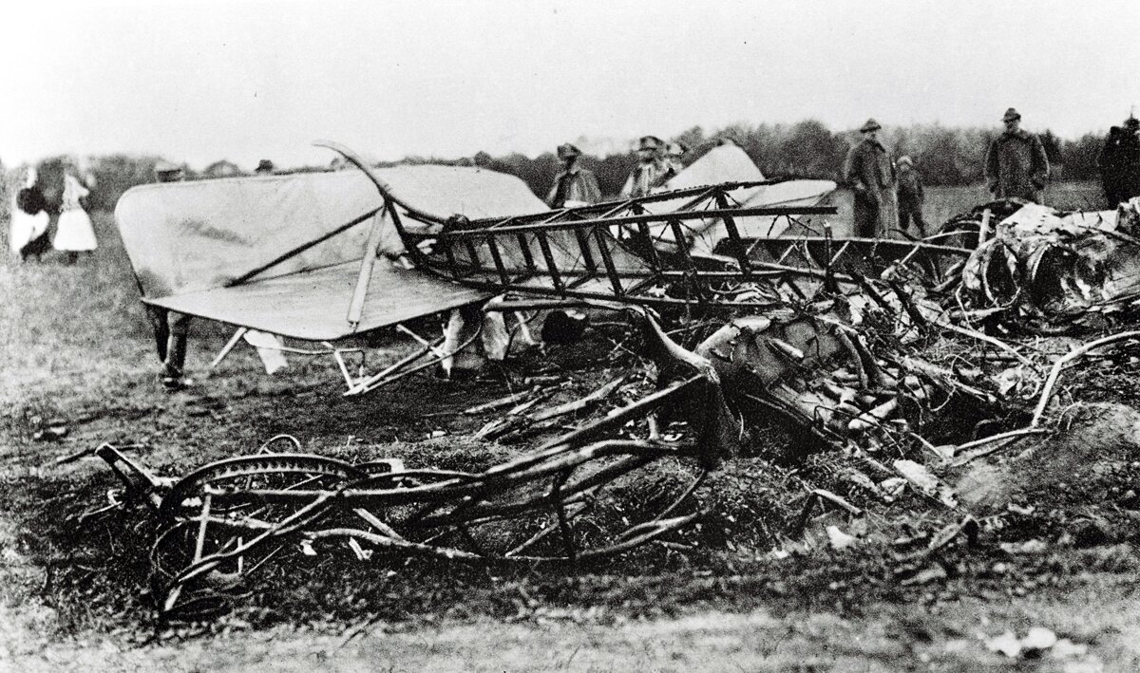
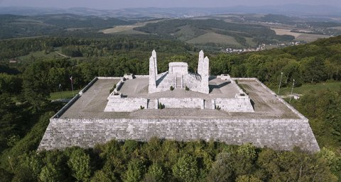

Slide 12
Ďakujem za pozornosť

